Slide 1
KAJIAN METODE PELAKSANAAN BEKISTING PADA KONSTRUKSI BANGUNAN GEDUNG BERTINGKAT
Andhika Prastia
5415 08 2409

Slide 2
Latar Belakang
BAB - I
Proyek
Beton
Bekisting

Slide 3
Identifikasi Masalah
BAB - I
Penggunaan bahan dasar papan kayu
Penggunaan bekisting berbahan dasar lain
Waktu pembuatan dan pemasangan
Biaya yang ditimbulkan

Slide 4
Pembatasan Masalah
BAB - I
Standar perhitungan volume
Perbandingan
Segi Waktu dan Biaya
Biaya alat, bahan, dan upah tenaga kerja
Area pekerjaan kolom struktur

Slide 5
BAB - I
Perumusan Masalah
Tujuan Penelitian
Kegunaan Penelitian

Slide 6
Deskripsi Teoritis
BAB - II
Bekisting
Bekisting Kayu atau Plywood
Bekisting Berbahan dasar Plastik
Bekisting Berbahan dasar PVC
Biaya
Biaya bahan dasar
Biaya Tenaga Kerja
Biaya Peralatan

Slide 7
Penelitian Terkait
BAB - II
“Optimalisasi Waktu dan Biaya Dalam Pengerjaan Bekisting”
“Komparasi Biaya Pelaksanaan Penggunaan Bekisting Konvensional dan Bekisting PERI”
“Studi Evaluasi Pekerjaan Perancah dan Bekisting Pada Proyek Rumah”

Slide 8
Kerangka Berfikir
BAB - II
Kekurangan
Kelebihan

Slide 9
BAB - III
Tujuan Penelitian
Tempat dan Waktu Penelitian
Metode Penelitian

Slide 10
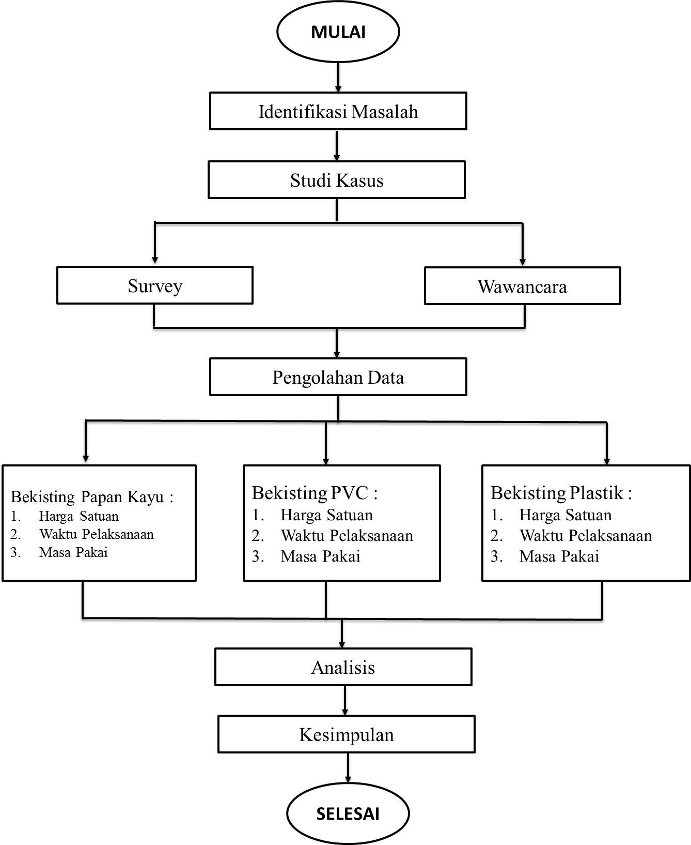
Prosedur Penelitian
BAB - III
Identifikasi Masalah
Studi Kasus
Survey
Wawancara
Pengolahan Data
Perhitungan Volume
Harga Satuan
Waktu Pelaksanaan
Masa Pakai
Tahap Analisa
Kesimpulan

Slide 11
Bab IV Hasil PeNELITIAN DAN PEMBAHASAN
Hasil Penelitian
Volume
Area Basement
Area Podium
Area Tower

Slide 12
Bab IV
Harga Satuan
1m2 Bekisting Kolom
Material | Plywood | 1 | m² | 53,000 | 53,000
 | Timber | 1 | m² | 35,000 | 35,000
 | Nail | 1 | m² | 5,500 | 5,500
 | Mould Oil | 1 | m² | 3,500 | 3,500
Scafholding |  | 1 | m² | 41,500 | 41,500
Tie Rod |  | 1 | m² | 6,500 | 6,500
Plastic Concrete Spacer |  | 1 | m² | 2,450 | 2,450
Labour |  | 1 | m² | 47,750 | 47,750
 |  |  |  | ----------------------------- ------ +
Subtotal 1 |  |  |  |  | 195,200
Profit, Overhead & risk |  |  |  | 14,5 % | 28,304
Subtotal 2 |  |  |  |  | 223,504
PPh |  |  |  | 3,0% | 6,750
TOTAL |  |  |  |  | 230,209
ROUNDED |  |  |  |  | 230,000

Slide 13
Bab IV Hasil PeNELITIAN DAN PEMBAHASAN
Waktu Pengerjaan
Masa Pakai
Hasil Penelitian
Perbandingan antara waktu pengerjaan dan masa pakai
Perbandungan antara volume yang dibutuhkan dengan harga satuan.
Keterbatasan Penelitian

Slide 14
Bab V KESIMPULAN DAN SARAN
Kesimpulan
Saran

Slide 15
SELESAI
TERIMA KASIH

